Slide 1
Territorio e Società (LE225) Corso di Studio LE07 – Lettere antiche e moderne, arti, comunicazione
a.a. 2021-2022

Slide 2
Il terzo volume (WGIII) del Sesto Rapporto di Valutazione dell'IPCC sulla mitigazione dei cambiamenti climatici. La mitigazione comprende tutte quelle attività volte a limitare o prevenire le emissioni di gas serra nell'atmosfera.
Il contributo del Gruppo di lavoro III al Sesto Rapporto di Valutazione dell'IPCC affronta tutti gli aspetti della mitigazione, da quelli più strettamente economici a quelli politici e sociali, includendo per la prima volta un capitolo dedicato all'innovazione e al progresso tecnologico verso la decarbonizzazione.

Slide 3
https://ipccitalia.cmcc.it/cose-lipcc/
L’ Intergovernmental Panel on Climate Change (IPCC) è il principale organismo internazionale per la valutazione dei cambiamenti climatici. L’IPCC è stato istituito nel 1988 dalla World Meteorological Organization (WMO)e dallo United Nations Environment Programme (UNEP) allo scopo di fornire al mondo una visione chiara e scientificamente fondata dello stato attuale delle conoscenze sui cambiamenti climatici e sui loro potenziali impatti ambientali e socio-economici. Nello stesso anno, l’Assemblea Generale delle Nazioni Unite ha avallato l’azione di WMO e UNEP, istituendo l’IPCC.
L’IPCC esamina e valuta le più recenti informazioni scientifiche, tecniche e socio-economiche prodotte in tutto il mondo, e importanti per la comprensione dei cambiamenti climatici. Non fa ricerca né realizza il monitoraggio di dati e parametri correlati al clima.
Migliaia di ricercatori provenienti da tutto il mondo contribuiscono al lavoro dell’IPCC su base volontaria. Il processo di revisione è un elemento fondamentale delle procedure IPCC per assicurare una valutazione completa e obiettiva delle informazioni attualmente disponibili. L’IPCC aspira a riflettere una varietà di punti di vista e competenze diverse.

Slide 4
L’Ipcc: «Emissioni di CO2 ai livelli più alti della storia umana, occorre un cambio di rotta immediato»
Le emissioni di gas serra nel decennio 2010-2019 hanno raggiunto il livello più elevato nella storia umana, tuttavia il tasso di crescita è rallentato, «chiara evidenza dell’azione climatica» Il tasso medio annuale di crescita dei gas serra di 2,1% nel periodo 2000-2010 è diminuito all’1,3% nel 2010-2019.
con gli attuali impegni climatici promessi dagli stati (i cosiddetti NDCs, Nationally Determined Contributions) entro il 2100 il riscaldamento globale sarà di 2,8°C.
PER NON SUPERARE IL LIMITE fissato dall’Accordo di Parigi di 1,5°C entro il 2100, è necessario che le emissioni raggiungano il picco prima del 2025 e si riducano del 43% entro il 2030 per raggiungere lo zero netto entro il 2050.
Ogni scenario di contenimento del global warming entro 1,5°C si basa su qualche inevitabile misura di cattura e stoccaggio della CO2
«SE I FLUSSI FINANZIARI sono ancora 3/6 volte inferiori ai livelli che saranno necessari nel 2030, nel mondo ci sono sufficienti capitali e liquidità per colmare il diva- rio degli investimenti necessari alla transizione

Slide 5
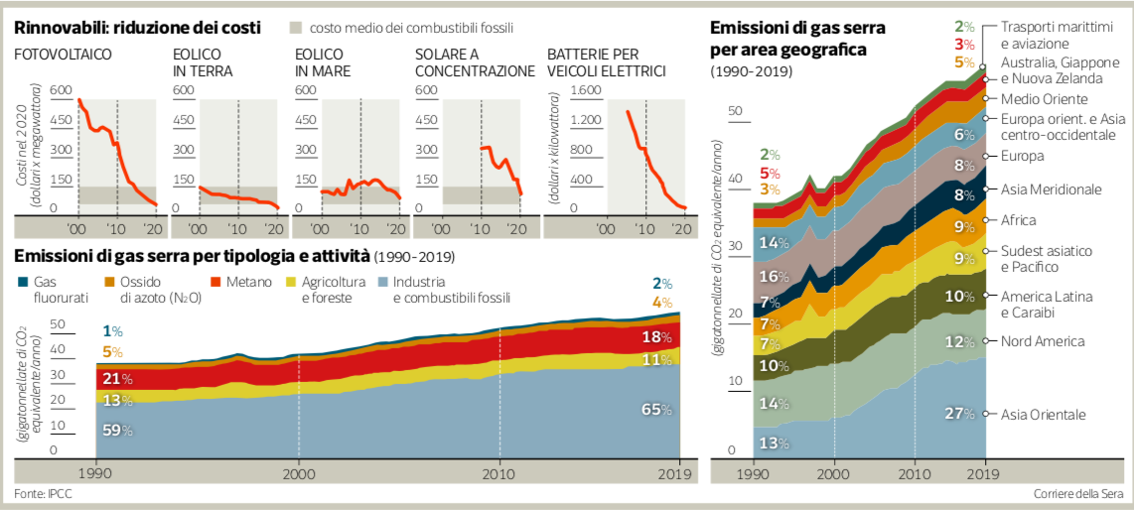
Corriere 5/4.022

Slide 6
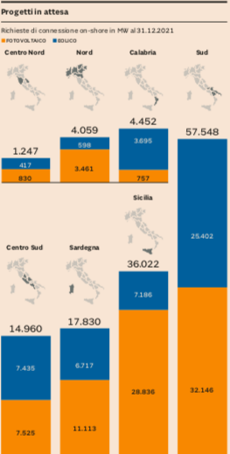

Slide 7
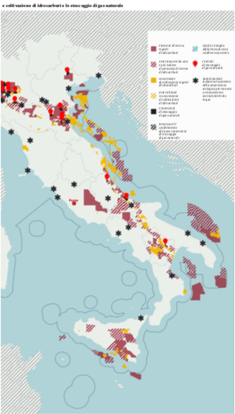
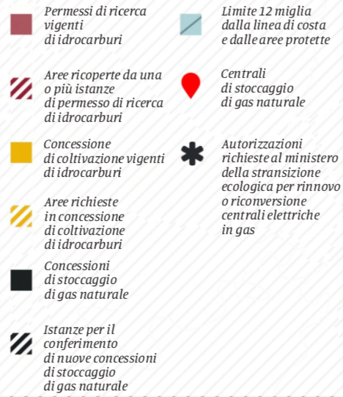
Domani 20 01 022

Slide 8
Zona economica esclusiva Italia Croazia

Slide 9
Golfo di Piran

Slide 10
Ambiente, territorio e società

Slide 11
Relazioni uomo ambiente
Ragionare sulla complessità e l’interconnessione di temi come
i cambiamenti ambientali
le relazioni fra le popolazioni umane
l’ambiente naturale

Slide 12
Ambiente (non soltanto naturale)
La parola Ambiente viene di solito adoperata per riferirsi al solo contesto naturale
Nel caso di questa discussione, il riferimento è più vasto e comprende tutti i fattori viventi (biotici) e non viventi (abiotici) con i quali persone, animali e altri organismi coesistono e interagiscono
→ ecosistema

Slide 13
Ecosistema
Definizione: Ecosistema è un insieme di organismi viventi, delle interazioni fra di essi e con l’ambiente fisico in cui vivono, dei flussi di energia che li attraversano.
E’ il «paesaggio» delle interazioni, la cui complessità deriva dalla sua stessa biodiversità, ovvero dalla quantità e dalla varietà delle specie in esso presenti.
L’insieme degli ecosistemi sulla Terra, fra loro interagenti, costituisce la Biosfera

Slide 14
Capitale naturale
Per evidenziare i rapporti tra ambiente naturale e società umana si parla di
Capitale naturale
capitale «semplice» → soltanto beni posseduti o prodotti e trasformabili in denaro (merci)
Capitale naturale comprende beni e servizi offerti dalla natura ed è composto da quattro elementi
Risorse rinnovabili
Risorse non rinnovabili
Biodiversità terrestre
«Servizi» forniti dagli ecosistemi

Slide 15
Capitale naturale e ecologia
Risorse rinnovabili e non rinnovabili e biodiversità sono
beni e risorse naturali
I «servizi» costituiscono l’«opera attiva dei processi naturali nell’offrire servizi come ciclo nutritivo per gli ecosistemi, fotosintesi clorofilliana, impollinazione…»
Senza capitale naturale non ci sarebbe vita sulla Terra, né il funzionamento dell’economia, che si basa sull’uso di risorse e servizi naturali

Slide 16
Sostenibilità
Tutte le risorse sono ad esaurimento
Non rinnovabili considerate tali quando non sono più adoperabili perché non si sono rigenerate o i tempi necessari sono troppo lunghi
Rinnovabili quando recuperano la consistenza adeguata o naturalmente o con l’intervento umano
Priorità nel loro uso, non nella loro presenza:
Esaurimento economico o Rendimento Sostenibile
Necessario ragionare in termini di ecosistema
Rendimento ecologicamente sostenibile

Slide 17
Degrado ambientale
Definizione di degrado: passare da un livello di condizione fisica superiore a uno inferiore
Degrado naturale (piogge, scioglimento suolo)
vs.
Degrado ambientale (causato dall’uomo, antropogenico)
Diretto o Indiretto
Degrado ambientale se:
Sfruttamento di una risorsa più veloce della sua rigenerazione
Attività umane danneggiano la biodiversità di un luogo o la sua produttività a lungo termine
L’inquinamento supera i livelli previsti dalla normativa vigente

Slide 18
Risorse energetiche
Si distinguono fra non rinnovabili e rinnovabili
Energie non rinnovabili
Combustibili fossili
Energie rinnovabili:
Solare
Eolica
Idroelettrica
Geotermica
da Biomasse

Slide 19
Risorse energetiche non rinnovabili
Energie non rinnovabili ovvero Combustibili fossili:
risultato della modifica di residui di elementi biotici sepolti migliaia di anni fa («fermentati») e trasformati, con pressione e calore in
Carbone
Petrolio
Gas naturale

Slide 20
Uomo e risorse
Risorse utilizzate
→ funzione d’uso vs. disponibilità
Disparità distribuzione consumo
Massima nei Paesi del nord del mondo
Minima negli altri, quelli a maggior popolazione
Necessità di ridiscussione delle modalità di uso delle risorse

Slide 21
Consumo globale di Risorse energetiche (2017)
 | risorsa | % | %
 | petrolio | 32
 | carbone | 28
 | gas naturale | 22
 | nucleare | 5
Non rinnovabili |  |  | 87
 | biomasse/biocombustibili | 9
 | idroelettrico | 2,5
 | geotermica, solare, eolica | 1,5
rinnovabili |  |  | 13

Slide 22
Obiettivi europei nell’uso di fonti rinnovabili
2009 direttiva europea 2009/28/CE:
entro il 2020 il 20% del consumo energetico dell’Ue deve provenire da fonti rinnovabili. Una quota che per l’Italia viene fissata al 17% dal decreto legislativo 28/2011;
2018 nuova direttiva europea (2018/2001/EU):
raggiungere entro il 2030 il 32% di energia rinnovabile. Un target che in Italia è del 30%, come stabilito dal Piano nazionale integrato per l’energia e il clima 2030, pubblicato a gennaio 2020.

Slide 23
Italia (2018)

